Slide 1
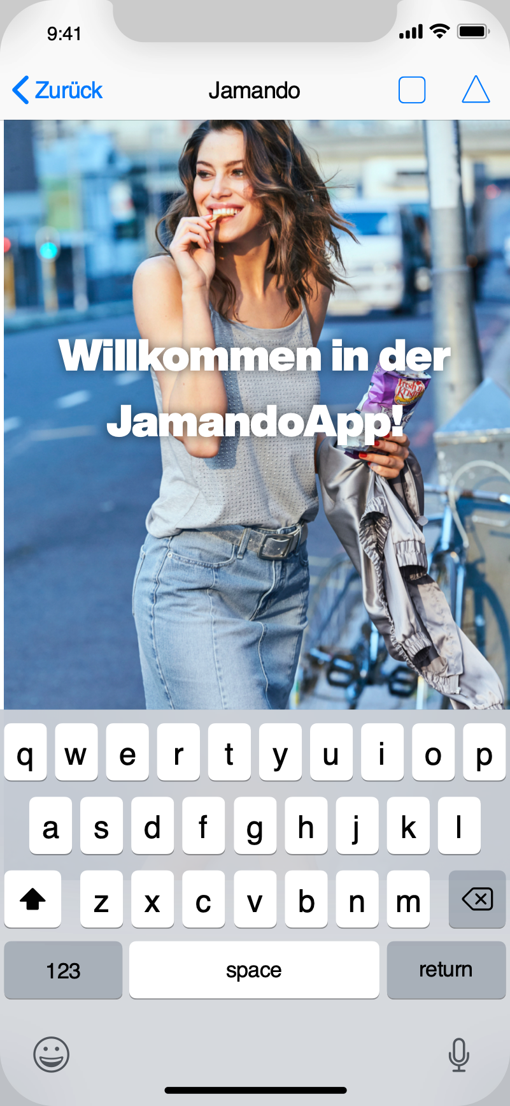
Projekt
Jamando App
Herzlich Willkommen
1. Sitzung des Projektteams

Slide 2
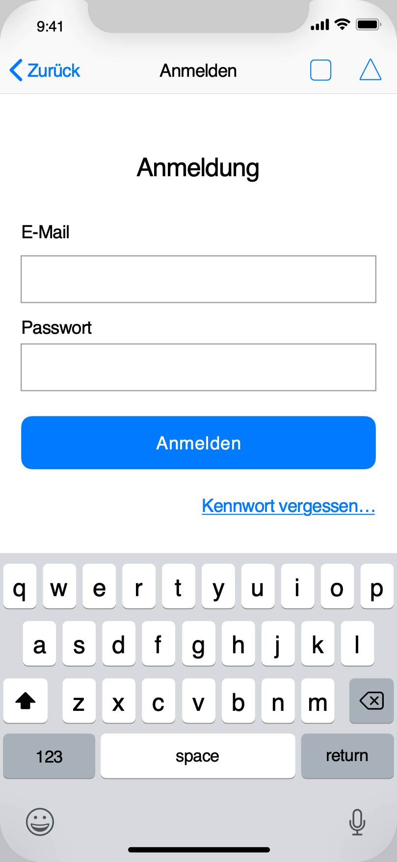
Funktionen - User Stories
Die Kundin meldet sich mit ihrem Shop-Account in der App an.

